Slide 1
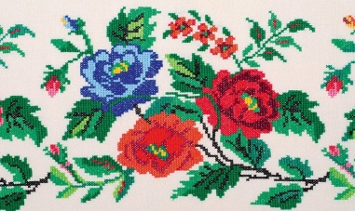
ЦИКЛОВЕ МЕТОДИЧНЕ ОБ’ЄДНАННЯ ВЧИТЕЛІВ-ФІЛОЛОГІВ

Slide 2
Методична проблема
Формування життєвих компетентностей за допомогою елементів інноваційних технологій на уроках мови та літератури як шлях творчого поступу педагога та учня.

Slide 3
Наше кредо
“Народ мій є! В його гарячих жилах
Козацька кров пульсує і гуде!”
Василь Симоненко

Slide 4
Наш колектив

Slide 5
Ми на педагогічних читаннях, присвячених В.О.Сухомлинському

Slide 6
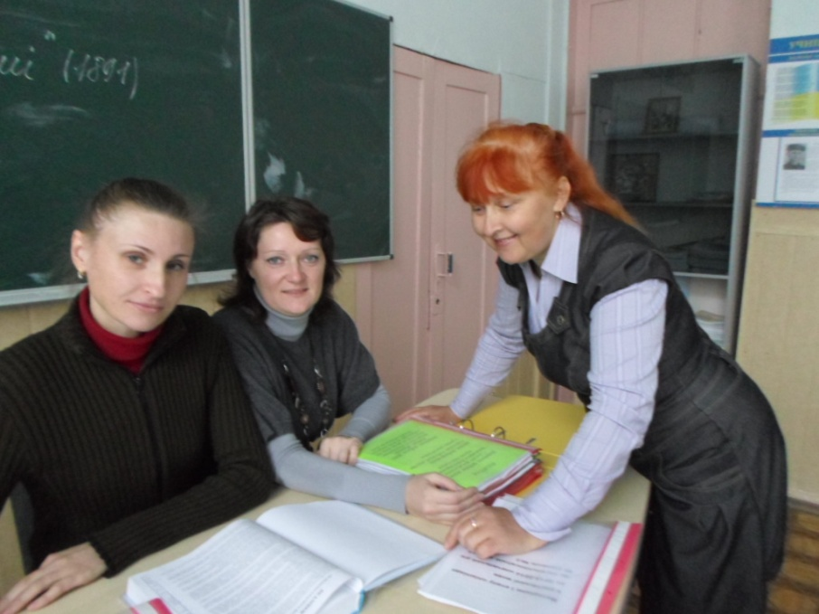
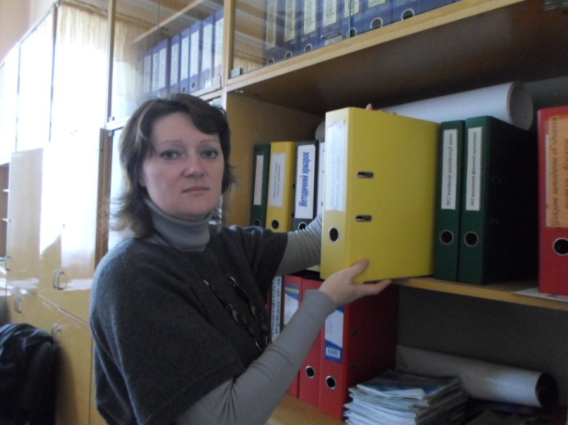
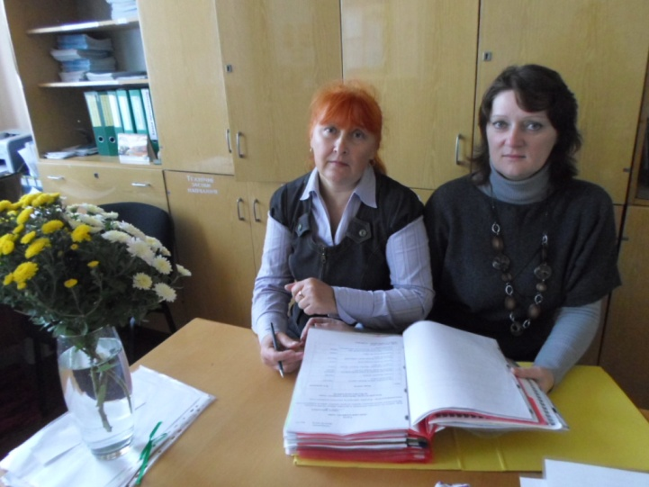
Методичні засідання:вирішення першочергових питань

Slide 7
Ми на міському семінарі відкриваємо цікаві сторінки із життя шкіл нашого міста

Slide 8
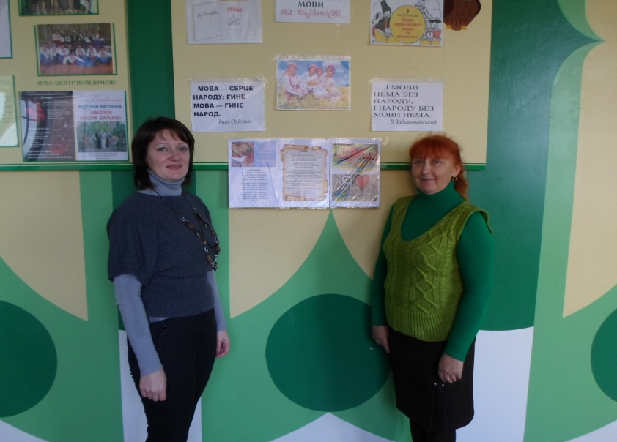
Виставки, конкурси

Slide 9
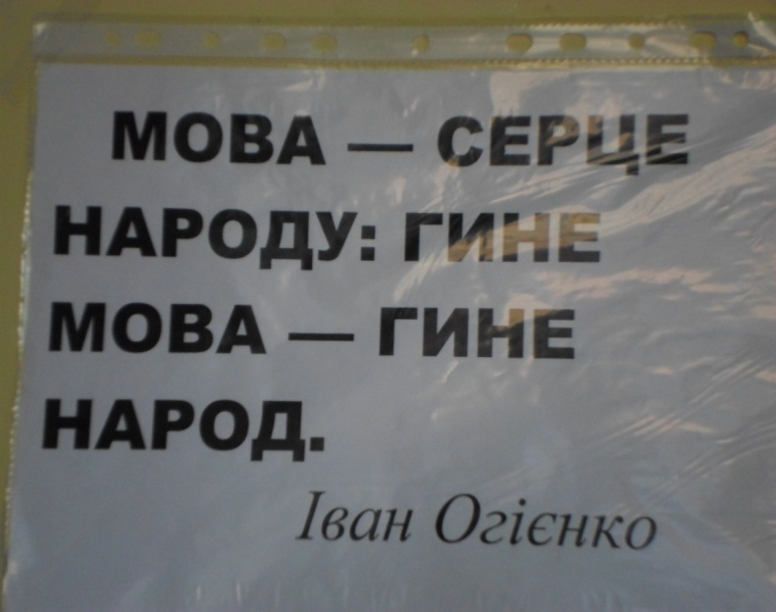
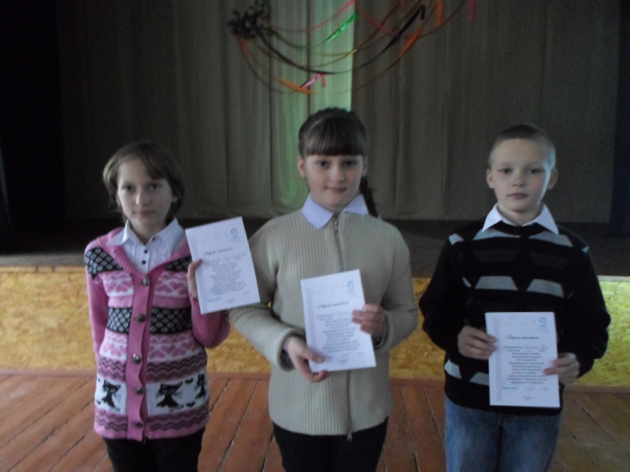
Місячник писемності

Slide 10
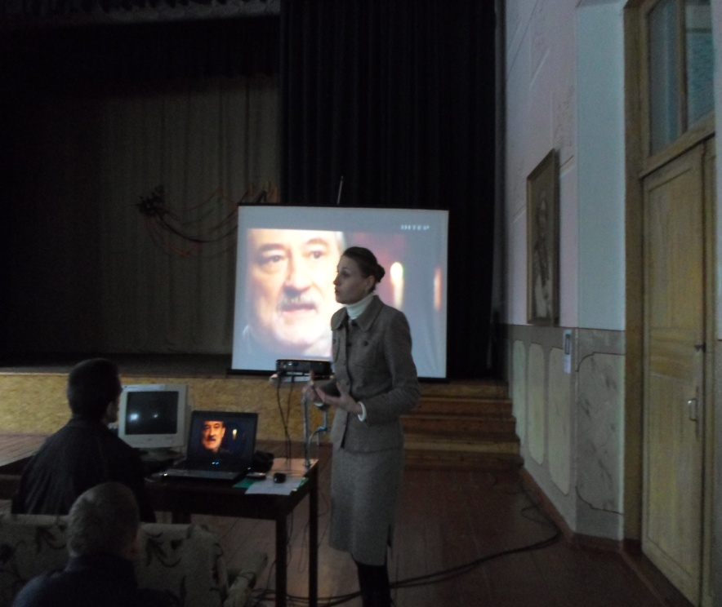
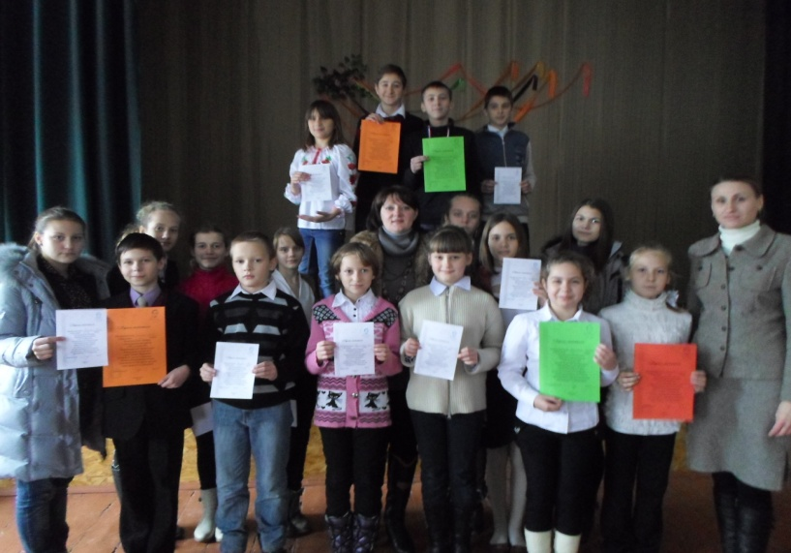
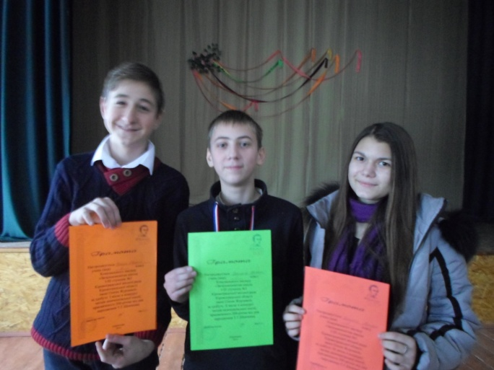
Конкурс читців

Slide 11
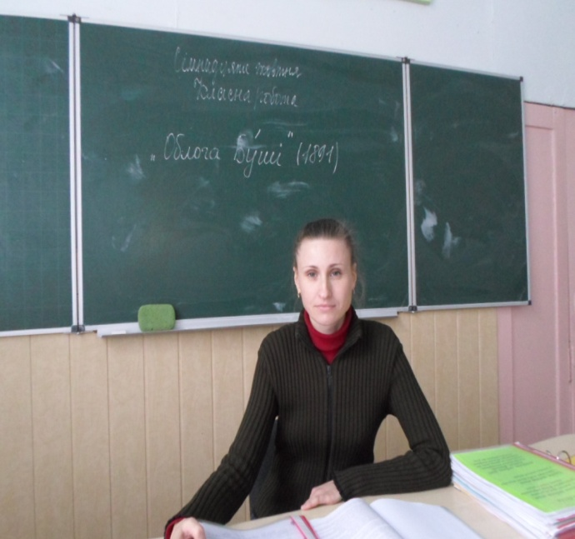
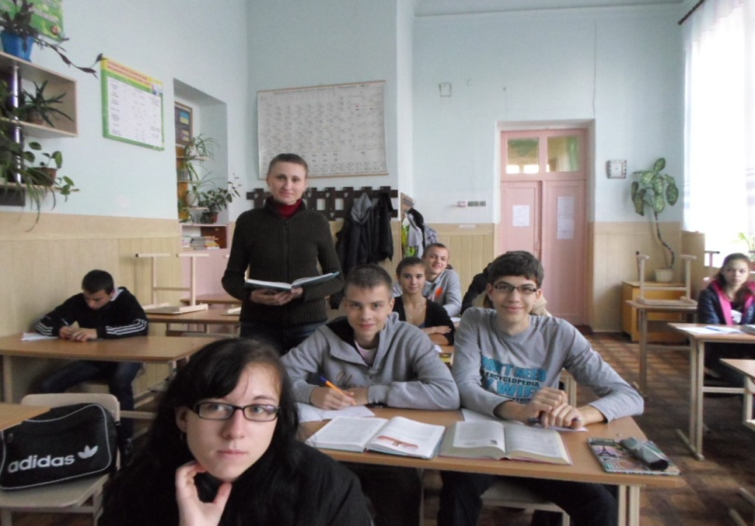
Учитель української мови та літератури Слепцова Т.М. “Найтолерантніший учитель 2014”

Slide 12
Будні учителя української мови Каратаєвої І.С.

Slide 13
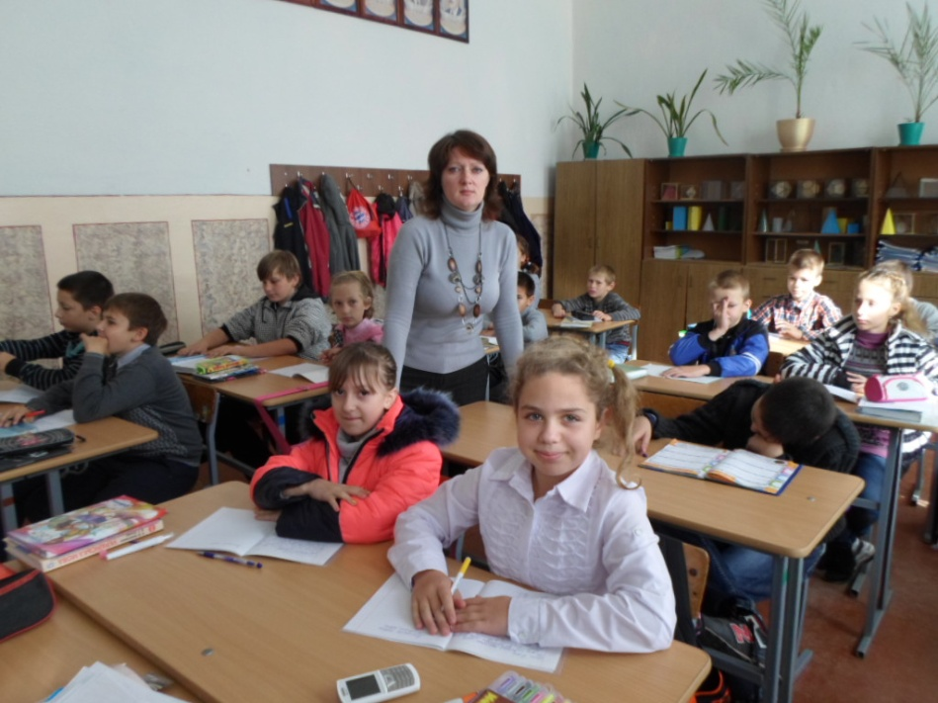
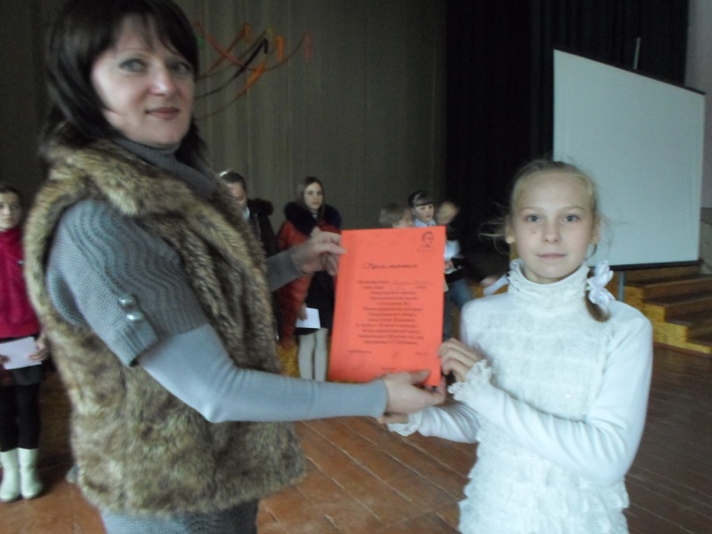
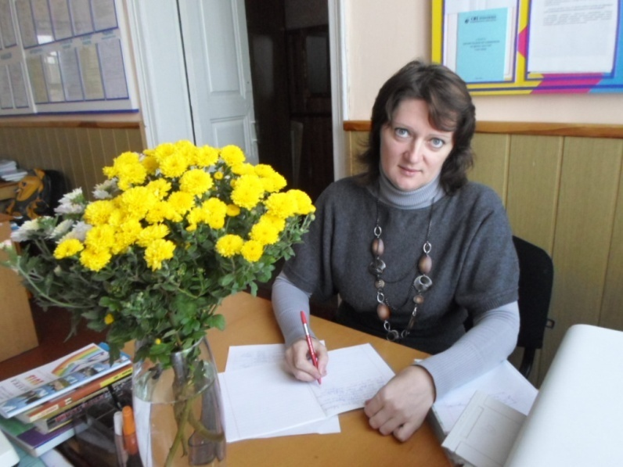

Slide 14
Гарні результати : ІІ місце в конкурсі Петра Яцика

Slide 15
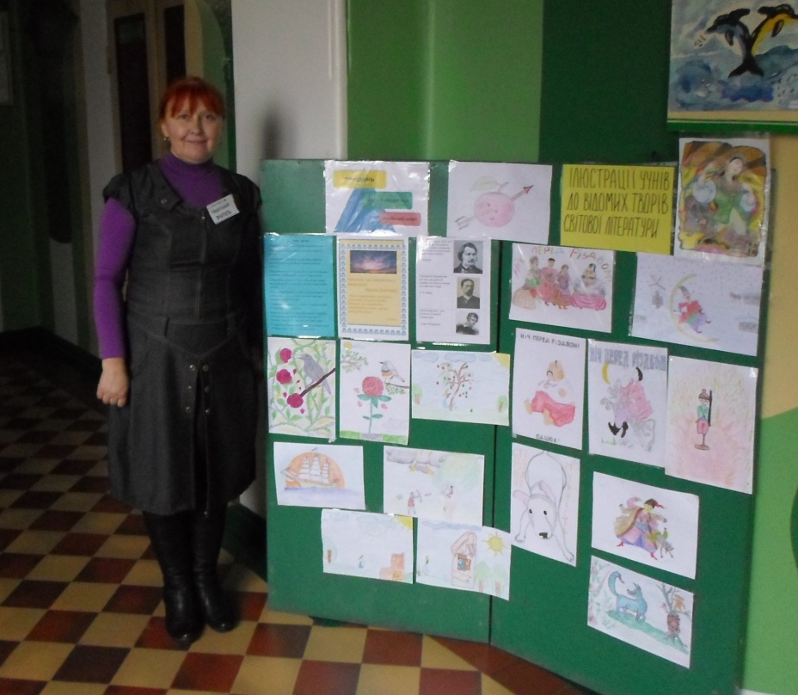
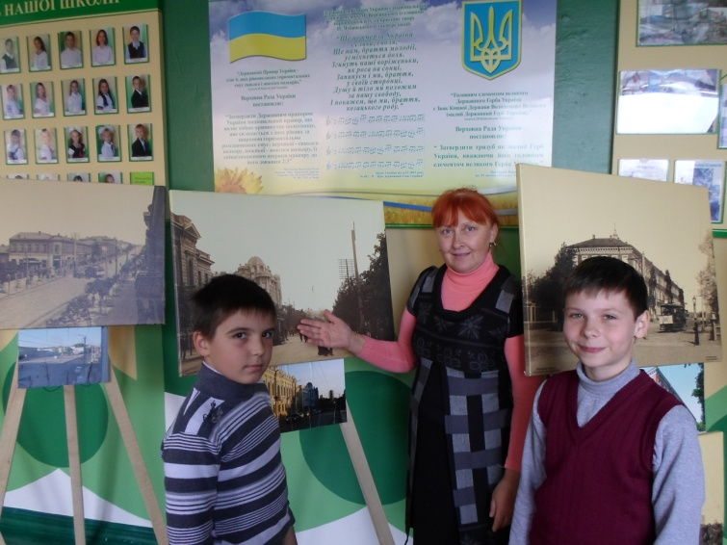
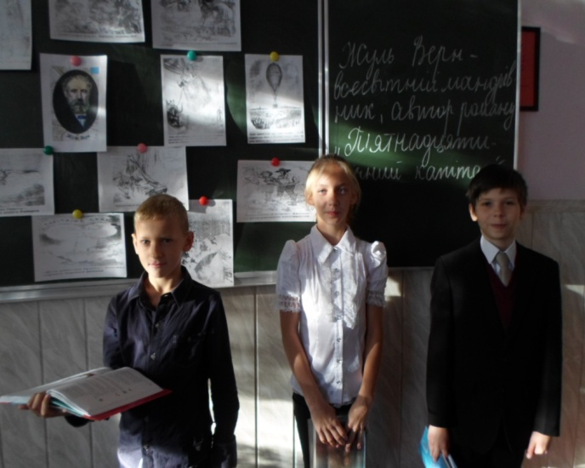
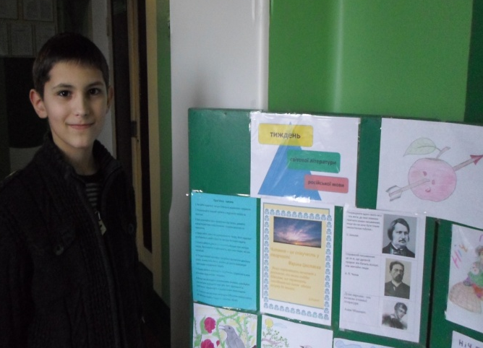
Тиждень світової літератури та російської мови

Slide 16
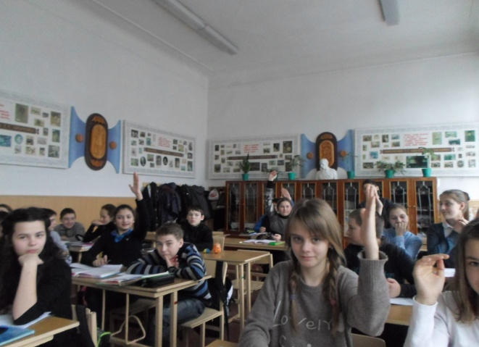
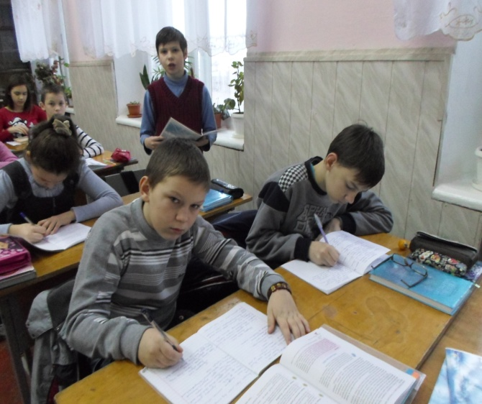
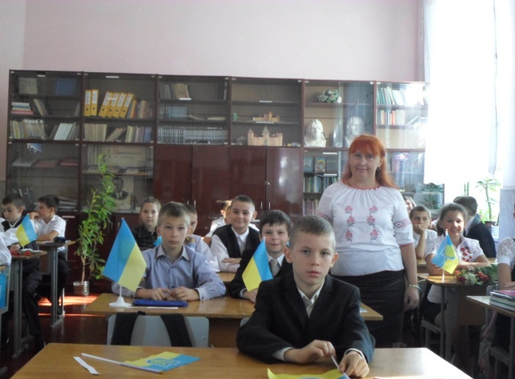
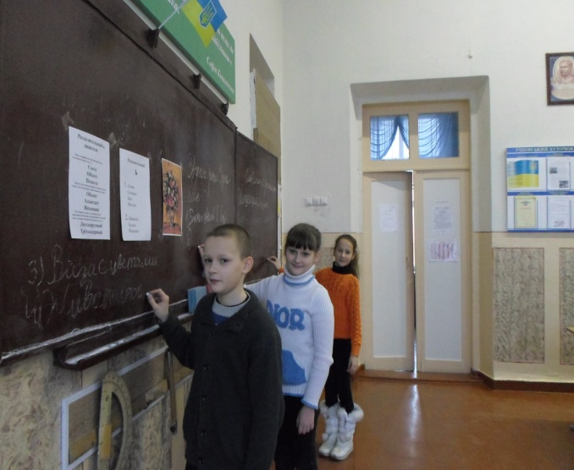
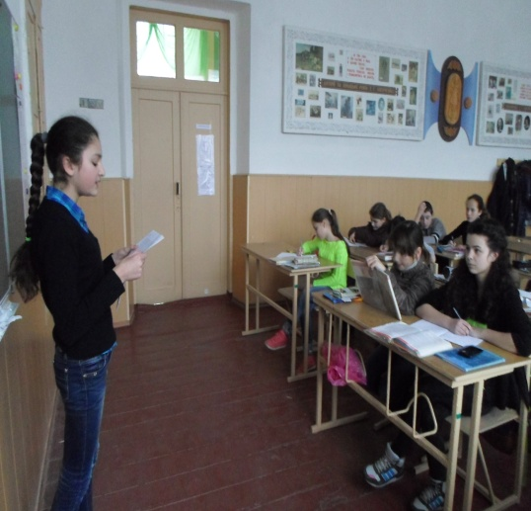
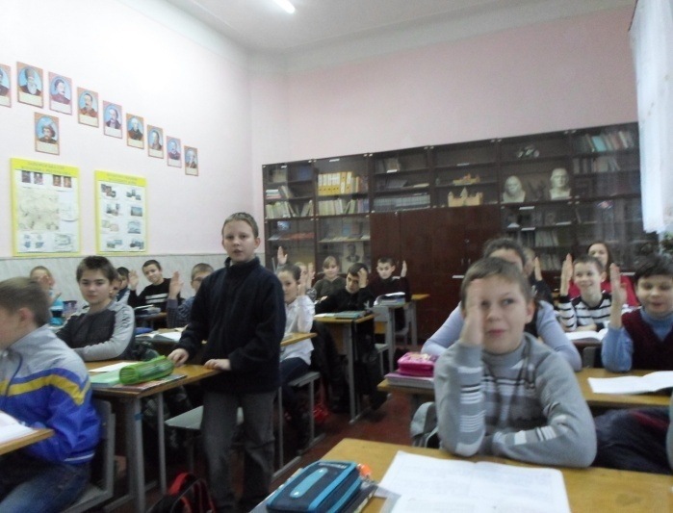
Робочі уроки вчителя світової літератури Чернецької Н.Б.

Slide 17
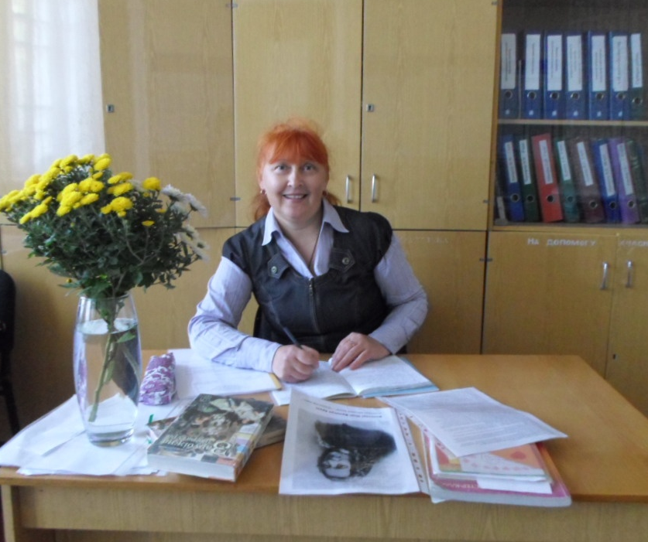
Матеріал підготувала голова циклового методичного об'єднання вчителів-філологів Чернецька Н.Б.

